Slide 1
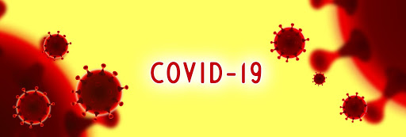
Профилактика Covid-19
Работу выполнил студент 1 курса Гаранин Дмитрий Олегович
Руководитель курса: Абдрашитова Эльвира Альбертовна

Slide 2
Сovid-19 это вирус или инфекция?
Возбудителем COVID-19 является вирус из семейства koronavirus. Антибиотики на вирусы не действуют.
У некоторых больных COVID-19 одним из осложнений может стать сопутствующая бактериальная инфекция. В этом случае врачи могут назначить антибиотики.

Slide 3
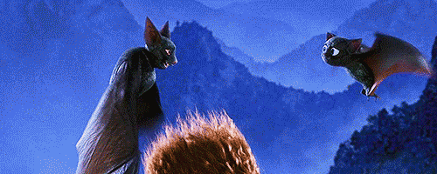
Когда появился вирус?
Первый вирус семейства coronavirus SARS появился ещё в далёком 2002 году. Тогда заболевание носило первичный характер, вирус передавался через биологические выделения: пот, слёзы, биологические останки
(торф,перегной и др..). Учёные считают что основоположником заболевания являются летучие мыши семейства подковоносые.

Slide 4
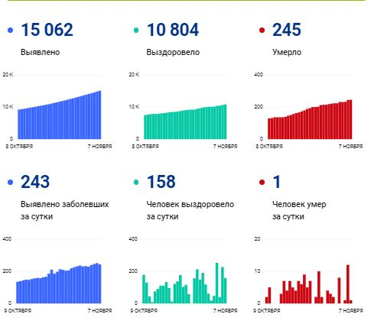
Статистика заболевания 2002 г.
2002 г.

Slide 5
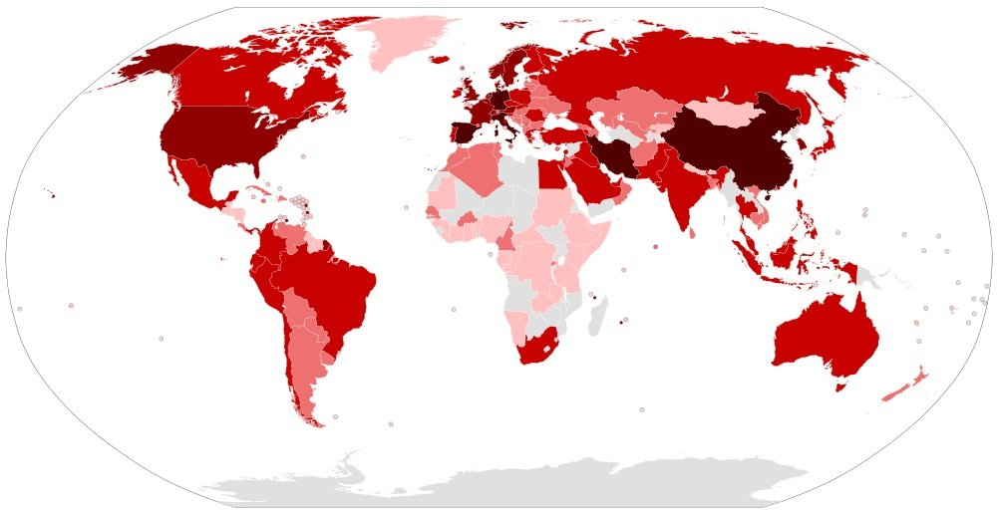
В 2019-ом году заражению подверглись свыше 128 стран.

Slide 6
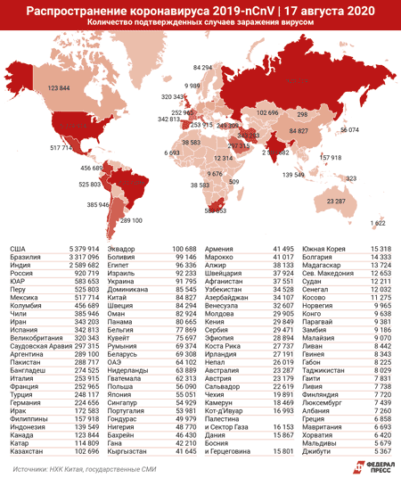
Статистика заболевания Сovid 19
2020 г.

Slide 7
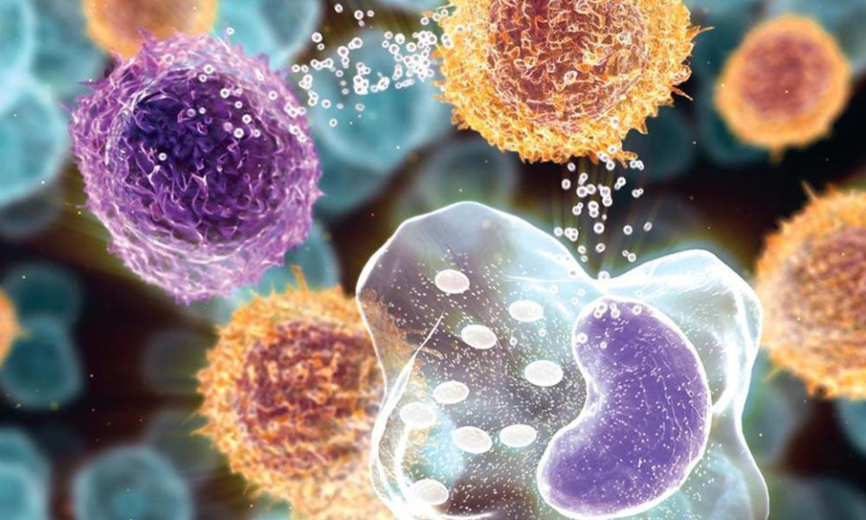
Воздействие вируса на организм
Начнем с того, что коронавирус проникает в наше тело через нос и рот. Очень быстро он внедряется в нормально функционирующие клетки, копируя себя 10-ки тысяч раз. Вскоре количество вируса во рту, горле и носу становится очень велико.

Slide 8
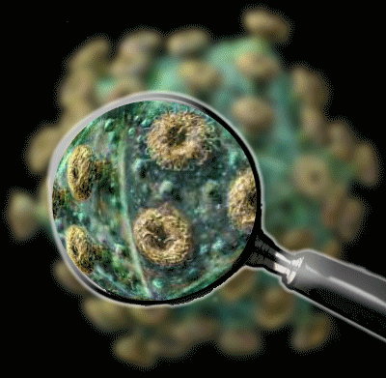
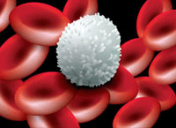
Наша иммунная система быстро «понимает», что в организме что-то происходит и начинает производить белые кровяные клетки - лейкоциты. Нередко эта тактика вполне хорошо срабатывает. Мы знаем, что немало людей не демонстрирует никаких симптомов после заражения вирусом. Но если лейкоциты, наша первая линия защиты, не справились с этой задачей, человек заболевает. Тогда лейкоциты начинают посылать «сигналы»-цитокины.

Slide 9
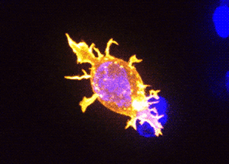
Цитокины представляют собой небольшие белковые информационные молекулы, которые вызывают повышение температуры. На этой стадии болезни, кроме температуры у больного также появляется сухой кашель. Это происходит потому, что вирус продолжает раздражать верхние дыхательные пути, и наш организм доступными ему способами старается избавиться от раздражителя. Но даже в этом случае многим людям удается самостоятельно бороться с вирусом с помощью недели отдыха и парацетамола.

Slide 10
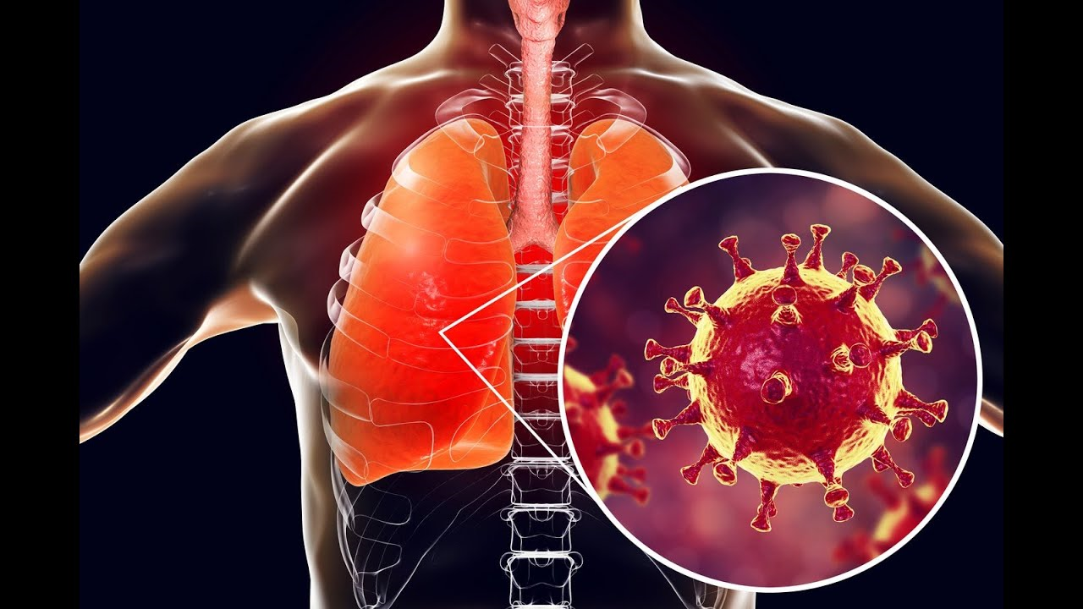
Настоящие проблемы возникают, когда вирус попадает в наши легкие. Организм начинает производить больше цитокинов, наша иммунная система работает очень активно в попытке бороться с вирусом. Все большее количество цитокинов становятся в результате опасными для организма

Slide 11
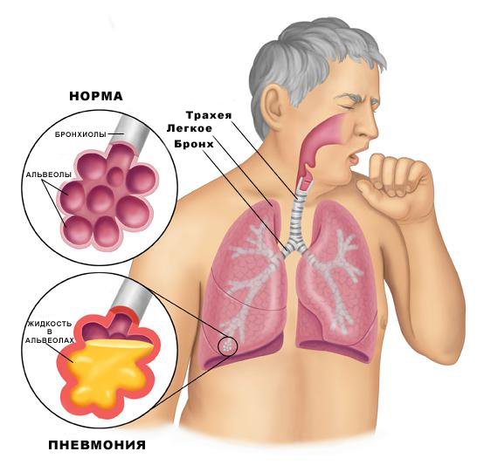
У человека развивается пневмония, которая является очень серьезным осложнением коронавирусной инфекции. Альвеолы ​​наполняются жидкостью, так что легкие не могут снабжать организм достаточным количеством кислорода. В таких случаях необходимо дополнительное введение кислорода. В очень серьезных случаях такое состояние может привести к смерти.

Slide 12
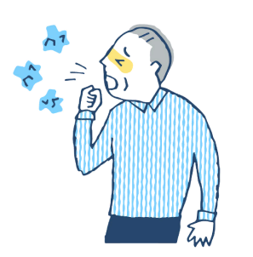
Cимптомы коронавируса.
Высокая температура;
Затрудненное дыхание;
Чихание, кашель и заложенность носа;
Боли в мышцах и в груди;
Головная боль и слабость;
Возможна тошнота, рвота и диарея.

Slide 13
В каких случаях я должен соблюдать карантин?
Оставайтесь дома и обратитесь к врачу, если:
Вы контактировали с заразившимся COVID-19;
Вернулись из страны, где идет вспышка болезни;
Если у вас повышенная температура, кашель и одышка.

Slide 14
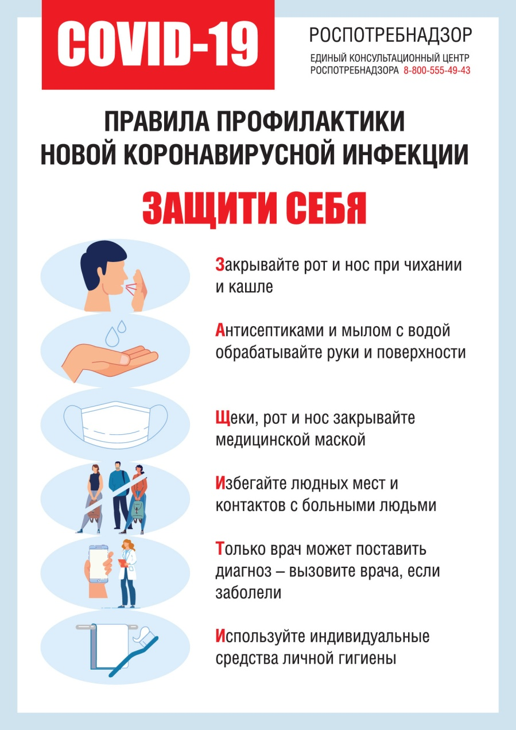
Методы профилактики:
Как защититься от тихого убийцы?

Slide 15
Спасибо за внимание
и

